Slide 1
擁抱每一日
詩篇5:1-8

Slide 2
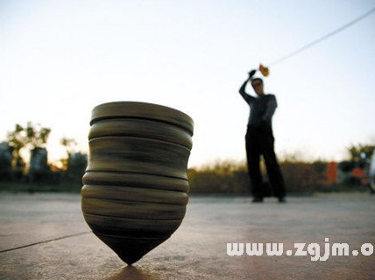
陀螺般的人生

Slide 3
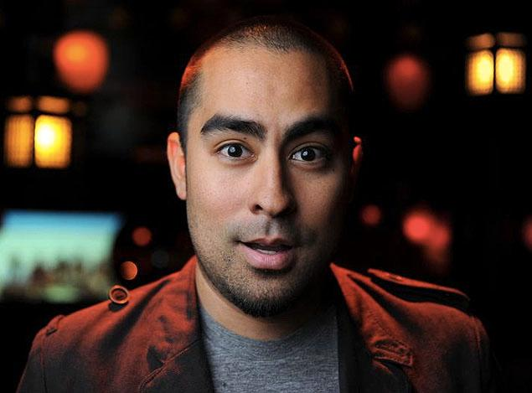
Cesar Kuriyama

Slide 4
一、清晨等候禱告神

Slide 5
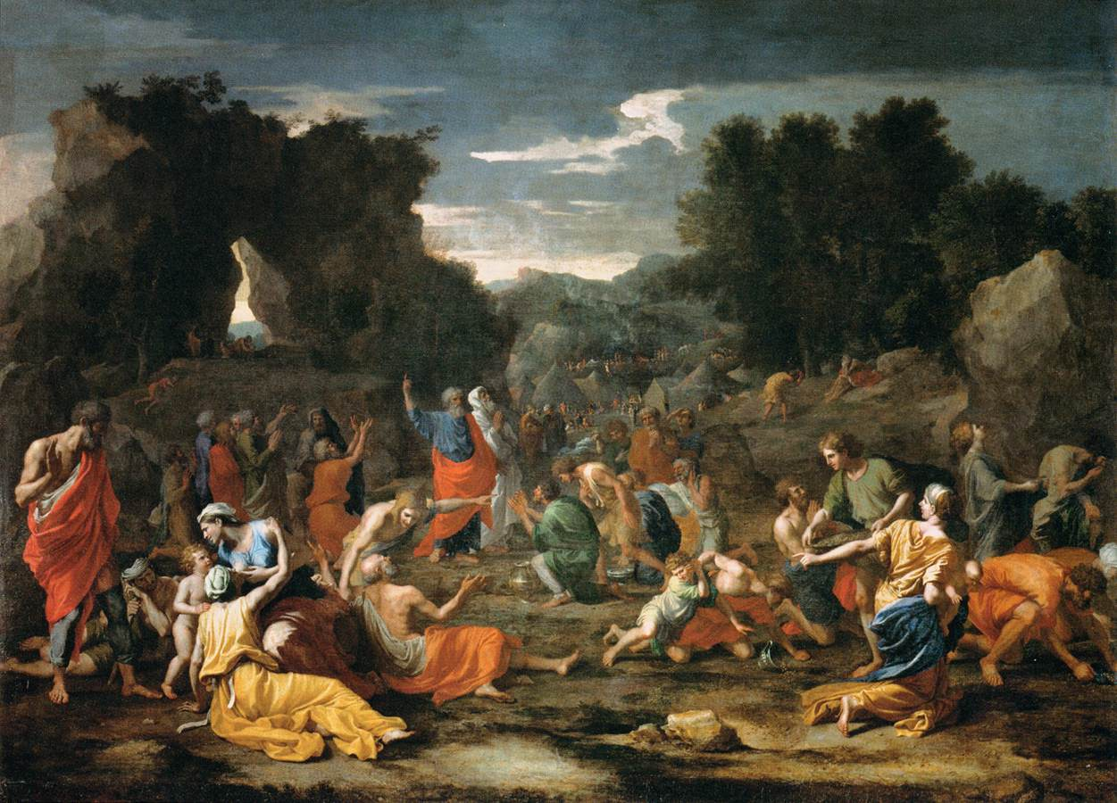
清晨的嗎哪
耶和華啊，早晨你必聽我的聲音；早晨我必向你陳明我的心意，並要警醒。

Slide 6
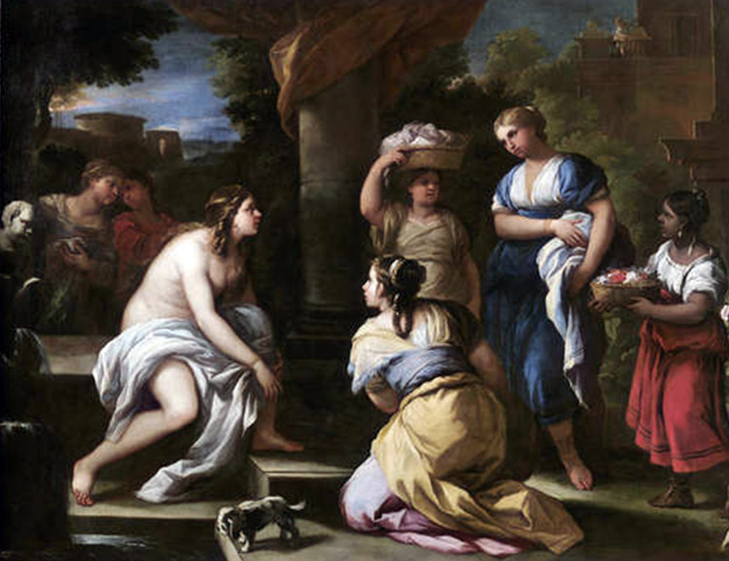
二、堅固信仰的防線

Slide 7
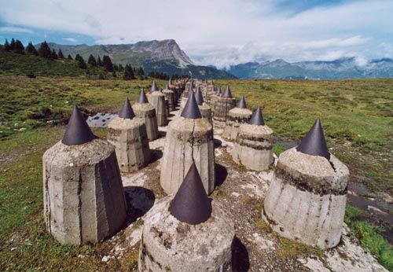

Slide 8
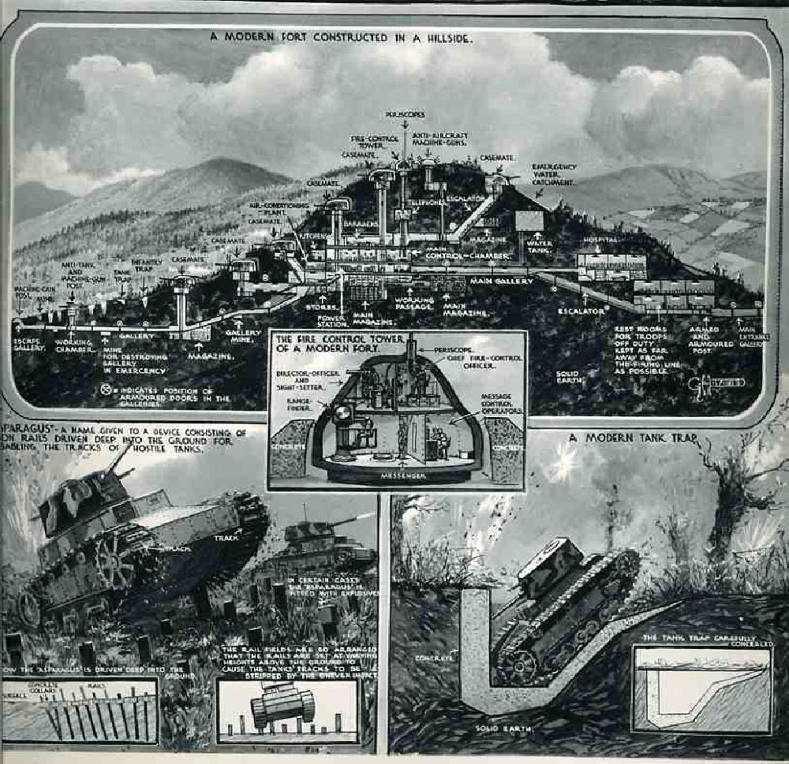

Slide 9
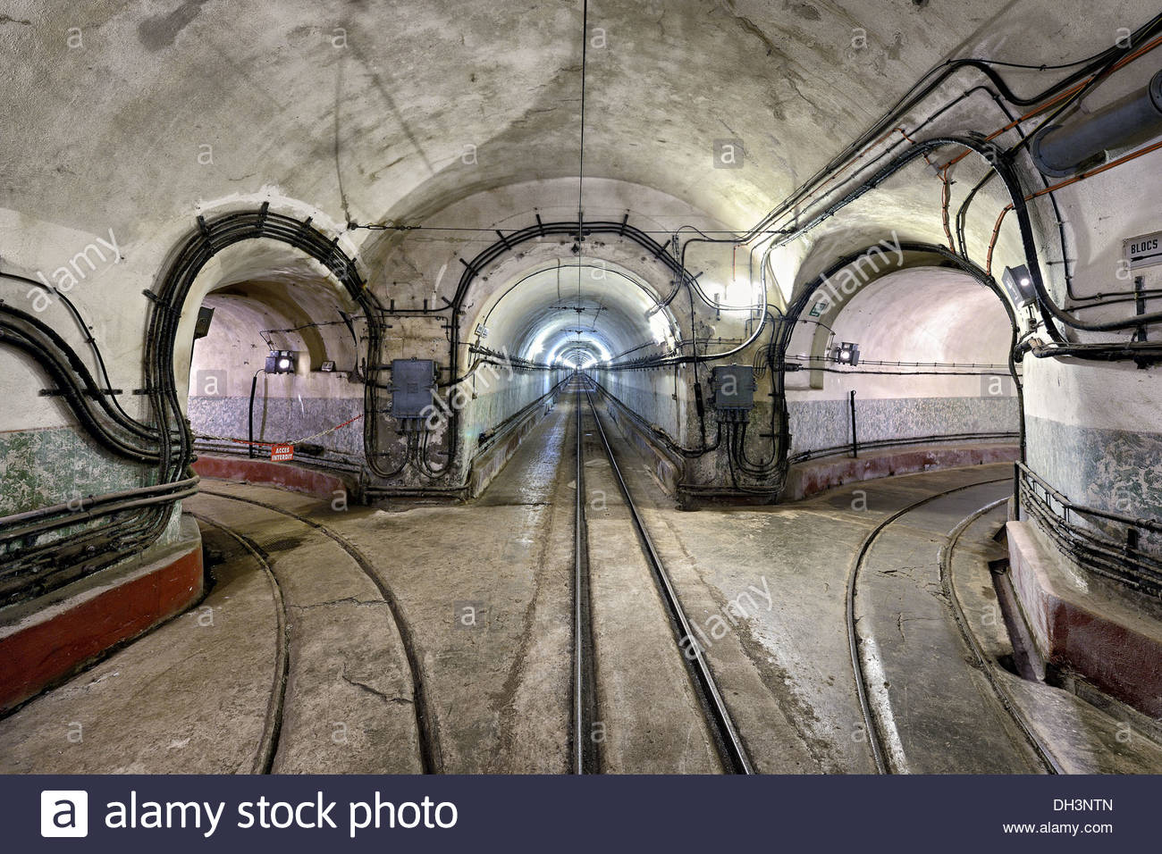
Maginot Line 馬其諾防線

Slide 10
至於我，我必憑你豐盛的慈愛進入你的居所，我必存敬畏你的心向你的聖殿下拜。耶和華啊，求你因我的仇敵，憑你的公義引領我，使你的道路在我面前正直。
（詩篇5:7-8）

Slide 11
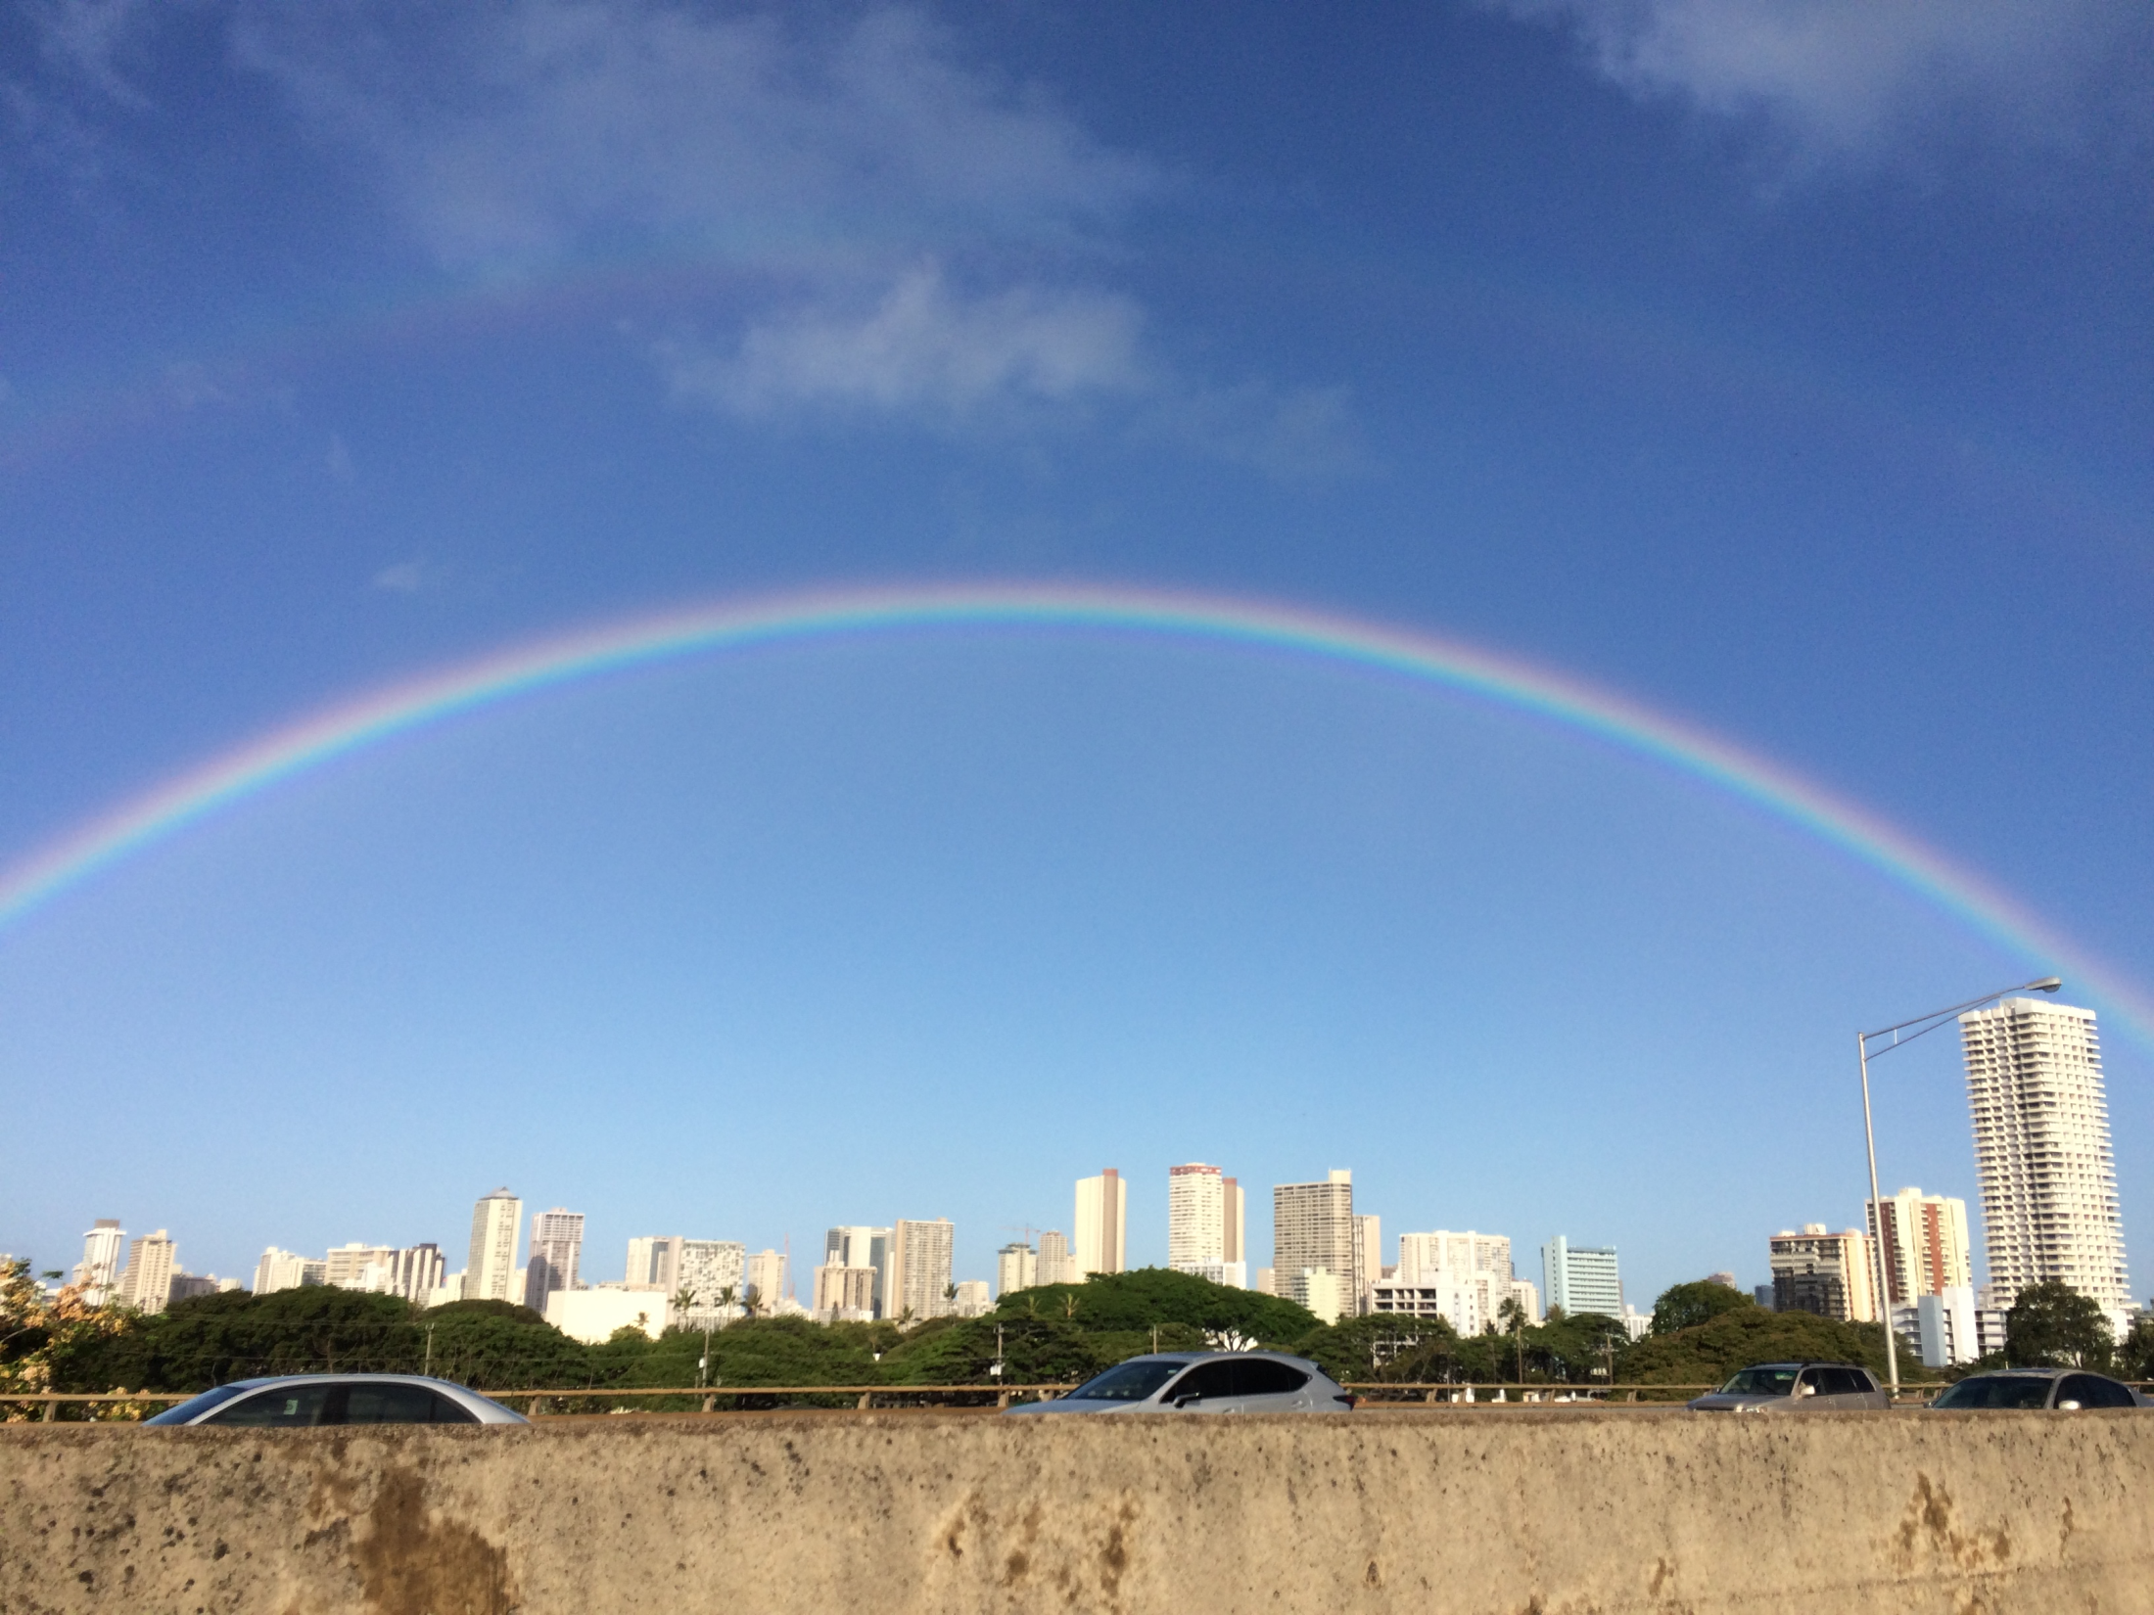
One second every day

